Slide 1


ESCUELA SUPERIOR POLITECNICA DEL LITORAL
Facultad de Ingeniería en Ciencias de la Tierra
MANEJO Y APLICACIÓN PRÁCTICA DEL SOFTWARE ”OILFIELD MANAGER” EN EL ÁREA TIGRE DEL CAMPO GUSTAVO GALINDO VELASCO.
TESIS DE GRADO
Previa a la obtención del Título de:
INGENIERO DE PETRÓLEO
Presentada por:
NEY LEANDRO MENDOZA OCHOA
GUAYAQUIL – ECUADOR
2003-2004

Slide 2



SOFTWARE OILFIELD MANAGER
OFM 2002
OBJETIVO:
El presente trabajo tiene como objetivo utilizar y
manejar las herramientas más importantes del
software, así como también estructurar una base
de datos que se podría implementar en el campo
petrolero Gustavo Galindo Velasco administrado
por la ESPOL, y que nos permita analizar, predecir
y controlar el comportamiento futuro del reservorio
y la producción del campo.

Slide 3
SOFTWARE OILFIELD MANAGER
OFM 2002
DESCRIPCIÓN:
OFM es un poderoso software de análisis de información del pozo y del reservorio, es una valiosa herramienta de producción sobre su escritorio. Incorpora técnicas de ingeniería de petróleo y de sistemas informáticos,que hacen de esta herramienta un recurso necesario para los ingenieros de reservorio, permitiéndole administrar el reservorio y al mismo tiempo supervisar la producción.
Utilizando OFM 2002, se puede construir gráficos y reportes, predecir futura producción, y crear un mapa base de los pozos.
Todo esto para poder tomar decisiones oportunas y eficiente en un menor tiempo.

Slide 4
CREACIÒN DE LOS ARCHIVOS DEL PROYECTO
Un proyecto OFM puede ser creado de una variedad de métodos. Podría ser construido directamente desde su base de dato Access original ( en este caso, OFM crearía un sistema de tablas necesarias para el proyecto), es decir, los usuarios no tendrán que crear un nuevo proyecto OFM(la nueva base de datos Access) y conectarlo a la base de datos del software. Utilizar la propia base de datos de OFM será más fácil y de menor trabajo para el usuario.
Para crear un proyecto se necesitan los siguientes datos mínimos:
Coordenadas de los pozos ( X y Y)
Nombres de los pozos con las arenas que están produciendo
Datos de producción mensual ó diaria
Todos estos datos deben ser llenados en tablas que usan el modelo de datos de OFM.

Slide 5
CREACIÒN DE LOS ARCHIVOS DEL PROYECTO
Para manejar los datos mencionados anteriormente se necesita construir en un editor de texto (worpad) los siguientes archivos con sus respectiva extensiones:
  Archivo definición .def
  Archivo Sort Data .srt
  Archivo Static Data .xy
  Archivo Monthly prod .prd
  Archivo Demo Calculated Variables Data .par
  Archivo Demo Basemap Anno data .ano
Nota: Los archivos fueron creados de acuerdo a las necesidades de los datos del Área Tigre y siguiendo la estructura de los archivos del Demo con los que vino instalado el software

Slide 6
REVISIÒN DE LAS DEFINICIONES DE LAS TABLAS
Las tablas que se utilizan en OFM son archivos ASCII con extensión:
*.xy para la tabla Master ,
*.prd para la tabla de producción mensual y,
*.srt para la tabla del filtrado

Slide 7
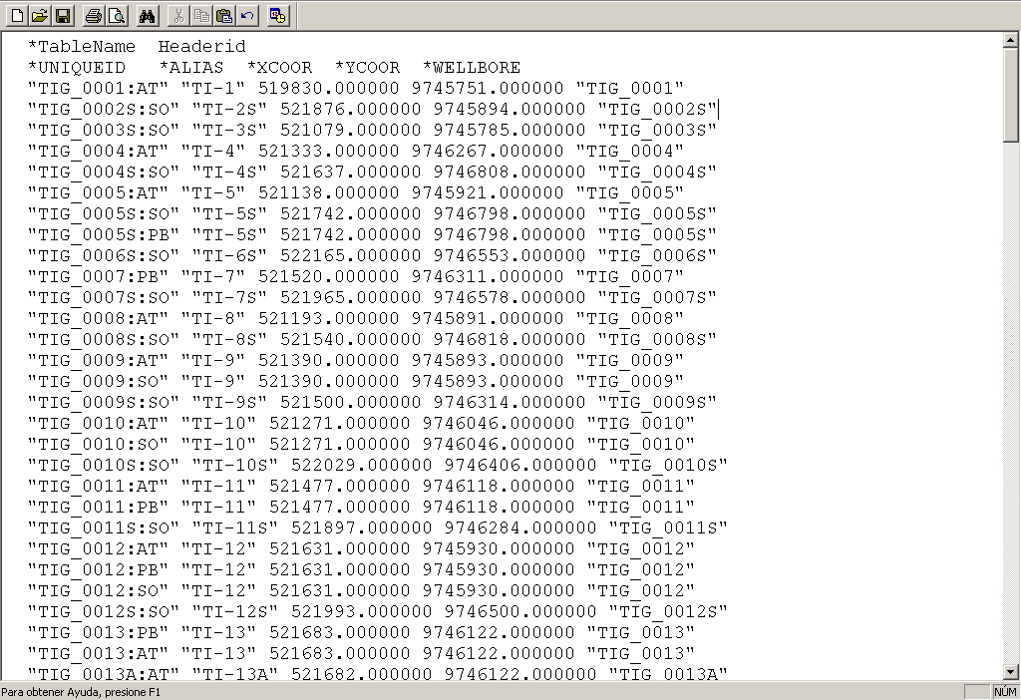
Tabla Master
La tabla master es la primera tabla definida en el archivo definition . Esta tabla es Estática , contiene información de coordenadas de pozos , y de otro tipo de información estática tales como profundidad del pozo.

Slide 8
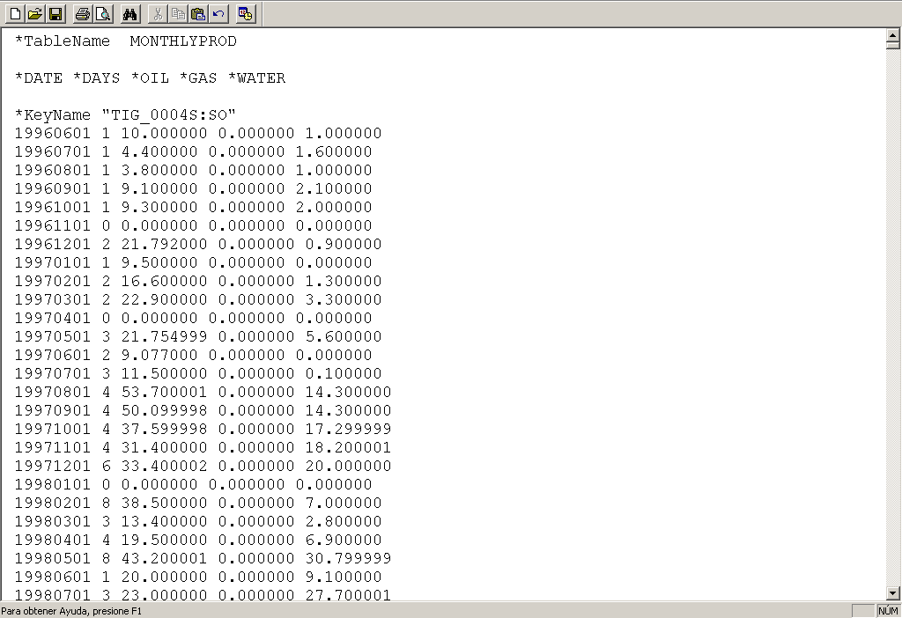
Tabla Production
La tabla producción es una tabla que contiene datos de producción mensual del pozo.

Slide 9
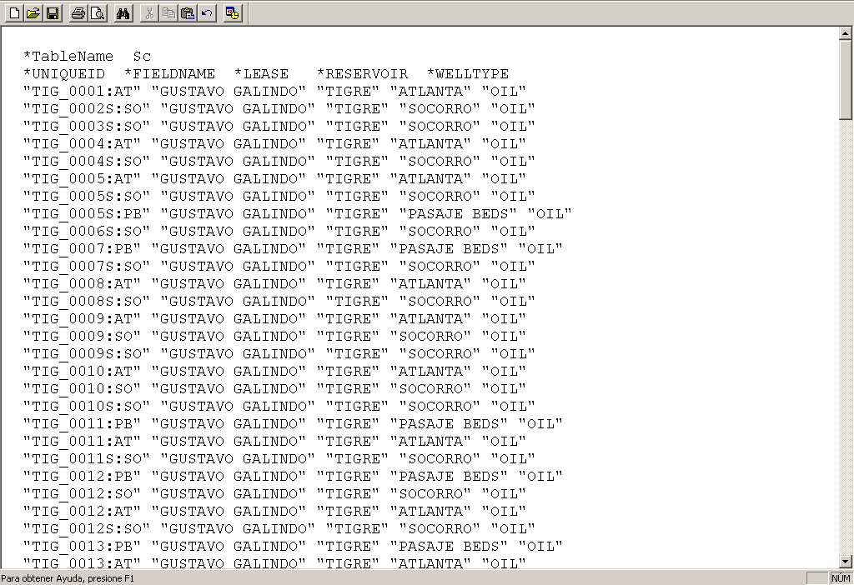
Tabla Sort
Es una tabla estática que contiene información de grupos para diferentes categorías.

Slide 10
CONCLUSIONES Y RECOMENDACIONES
CONCLUSIONES
Los resultados producidos por el proyecto podrían mejorar y controlar la producción del campo.
La rata de producción como producto de la predicción se ajustan a la realidad.
Este proyecto de investigación se puede aplicar a todo el campo Gustavo Galindo Velasco.
Con la utilización de OFM ayuda a los ingenieros a manejar más pozos de una manera efectiva y en menor tiempo.
Los valores de producción a futuro producto del análisis de predicción ayudarían a tomar correctivos para retomar los niveles óptimos de producción.

Slide 11
RECOMENDACIONES
  Ampliar la base de datos con información de registros electricos, pruebas de presión, reacondicionamiento de pozos y ubicación de fallas. Para obtener información mas completa del campo.
  En la utilización del software OFM se debe crear un proyecto que contenga dos carpetas, una para los datos y otra para el proyecto con la finalidad de acceder a los datos y actualizarlos. De tal manera que se pueda en lo posterior manejar, analizar e interpretar los datos.
  Implementar una base de datos para registrar la producción de Gas.

Slide 12
GRACIAS POR SU ATENCION
nmendoza@espol.edu.ec

